Slide 1
Scalar and composite data
Programming Language Design and Implementation
(4th Edition)
by T. Pratt and M. Zelkowitz
Prentice Hall, 2001
Section 5.1-5.3

Slide 2
Data objects
Scalar data objects:
Numeric (Integers, Real)
Booleans
Characters
Enumerations
Composite objects:
String
Pointer
Structured objects:
Arrays
Records
Lists
Sets
Symbol table
Abstract data types:
Classes
Active Objects:
Tasks
Processes

Slide 3
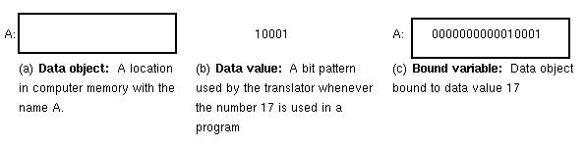
Binding of data objects
A compiler creates two classes of objects:
Memory locations
Numeric values
A variable is a binding of a name to a memory location:
(Static binding이면 Loading time에 binding, dynamic binding이면 run time에 binding)
Contents of the location may change while running

Slide 4
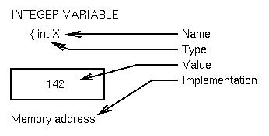
Data types
Each data object has a type:
Values: for objects of that type
Operations: for objects of that type
Implementation: (Storage representation) for objects of that type
Attributes: (e.g., name) for objects of that type
Signature: (of operation f): f: type x type → type

Slide 5
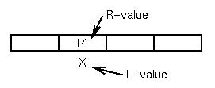
L-value and R-value
Location for an object is
its L-value. Contents of
that location is its R-value.
Where did names L-value and R-value come from?
Consider executing: A = B + C;
1. Pick up contents of location B
2. Add contents of location C
3. Store result into address A.
For each named object, its position on the right-hand-side of the assignment operator (=) is a content-of access, and its position on the left-hand-side of the assignment operator is an address-of access.
    address-of then is an L-value
    contents-of then is an R-value
    Value, by itself, generally means R-value

Slide 6
Subtypes
A is a subtype of B if every value of A is a value of B.
Note: In C almost everything is a subtype of integer.
Conversion between types:
Given 2 variables A and B, when is A:=B legal?
Explicit: All conversion between different types must be specified ⬅ casting(C, C++, Java)
Implicit: Some conversions between different types implied by language definition ⬅ Coersion (Algol), C(++)와 Java의 자동형변환

Slide 7
Coersion examples
Examples in Pascal:
var A: real;
B: integer;
A := B - Implicit, called a coersion - an automatic conversion from one type to another
A := B is called a widening since the type of A has more values than B.
B := A (if it were allowed) would be called a narrowing since B has fewer values than A. Information could be lost in this case.
In most languages widening coersions are usually allowed;
narrowing coersions must be explicit:
B := round(A); Go to integer nearest A
B := trunc(A); Delete fractional part of A

Slide 8
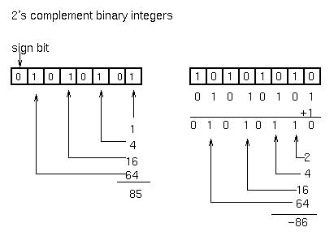
Integer numeric data
Integers:
Binary representation
in 2's complement
arithmetic
For 32-bit words:
Maximum value:
2³¹-1
Minimum value:
-2³¹
Positive values Negative values

Slide 9
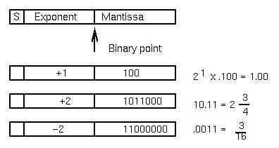
Real numeric data
Float (real): hardware representations
Exponents usually biased
e.g., if 8 bits (256 values) +128 added to exponent
so exponent of 128 = 128-128 = 0 is true exponent
so exponent of 129 = 129-128 = 1 is true exponent
so exponent of 120 = 120-128 = -8 is true exponent

Slide 10
IEEE floating point format
IEEE standard 754 specifies both a 32- and 64-bit standard.
Numbers consist of three fields:
S: a one-bit sign field. 0 is positive.
E: an exponent in excess-127 notation. Values (8 bits) range from 0 to 255, corresponding to exponents of 2 that range from -127 to 128.
M: a mantissa of 23 bits. Since the first bit of the mantissa in a normalized number is always 1, it can be omitted and inserted automatically by the hardware, yielding an extra 24th bit of precision.

Slide 11
Decoding IEEE format
Given E, and M, the value of the representation is:
Parameters Value
E=255 and M ≠ 0 An invalid number
E=255 and M = 0 ∞
0<E<255 2^{{E-127}}(1.M)
E=0 and M ≠ 0 2 ^{{-126}}.M
E=0 and M=0 0

Slide 12
Example floating point numbers
+1= 2⁰*1= 2^{{127-127}}*(1).0 (binary) 0 01111111 000000...
+1.5= 2⁰*1.5= 2^{{127-127}}*(1).1 (binary) 0 01111111 100000...
-5= -2²*1.25= 2^{{129-127}}*(1).01 (binary)1 10000001 010000...
This gives a range from 10⁻³⁸ to 10³⁸.
In 64-bit format,the exponent is extended to 11 bits giving a range from -1022 to +1023, yielding numbers in the range 10⁻³⁰⁸ to 10³⁰⁸.

Slide 13
Other numeric data
Short integers (C) - 16 bit, 8 bit
Long integers (C) - 64 bit
Boolean or logical - 1 bit with value true or false
Byte - 8 bits
Character - Single 8-bit byte - 256 characters
ASCII is a 7 bit 128 character code
In C, a char variable is simply 8-bit integer numeric data

Slide 14
Enumerations
typedef enum thing {A, B, C, D } NewType;
Implemented as small integers with values:
A = 0, B = 1, C = 2, D = 3
NewType X, Y, Z;
X = A
Why not simply write: X=0 instead of X=A?
Readability
Error detection
Example:
enum { fresh, soph, junior, senior} ClassLevel;
enum { old, new } BreadStatus;
BreadStatus = fresh; An error which can be detected

Slide 15
Declaring decimal data
Fixed decimal in PL/I and COBOL (For financial applications)
DECLARE X FIXED DECIMAL(p,q);
p = number of decimal digits
q = number of fractional digits
Example of PL/I fixed decimal:
DECLARE X FIXED DECIMAL (5,3),
Y FIXED DECIMAL (6,2),
Z FIXED DECIMAL (6,1);⬅ (8,3)
X = 12.345;
Y = 9876.54;

Slide 16
Using decimal data
What is Z=X+Y?:
By hand you would line up decimal points and add:
0012.345
9876.540
9888.885 = FIXED DECIMAL(8,3)
p=8 since adding two 4 digit numbers can give 5 digit result and need 3 places for fractional part.
p=8 and q=3 is known before addition
Known during compilation - No runtime testing needed.

Slide 17
Implementing decimal data
Algorithm:
1. Store each number as an integer (12.345, 9876.54)
Compiler knows scale factor (S=3 for X, S=2 for Y).
True value printed by dividing stored integer by 10^{S}
2. To add, align decimal point. Adjust S by 1 by multiplying by 10.
3. 10*Y+X = 9876540 + 12345 = 9888.885, Compiler knows S=3
4. S=1 for Z, so need to adjust S of addition by 2; divide by 10² (9888.8)
5. Store 9888.8 into Z. Compiler knows S=1
Note: S never appears in memory, and there is no loss of accuracy by storing data as integers.

Slide 18
Composite data
Character Strings: Primitive object made up of more primitive character data.
Fixed length:
char A[10] - C
DCL B CHAR(10) - PL/I
var C packed array [1..10] of char - Pascal
Variable length:
DCL D CHAR(20) VARYING - PL/I - 0 to 20 characters
E = “ABC” - SNOBOL4 - any size, dynamic
F = `ABCDEFG\0' - C - any size, programmer defined

Slide 19
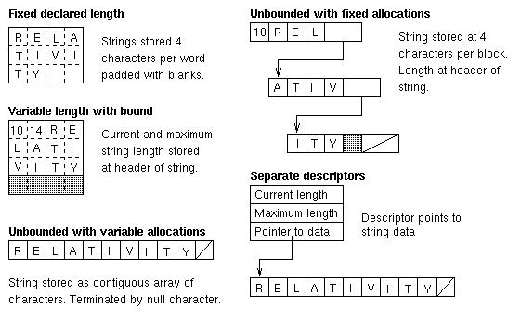
String implementations

Slide 20
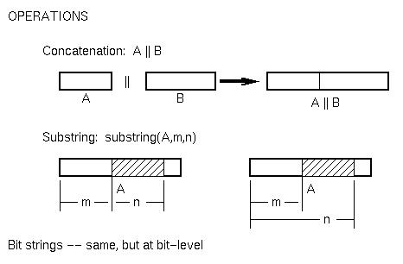
String operations
In C, arrays and character strings are the same.
Implementation:
L-value(A[I]) = L-value(A[0]) + I

Slide 21
Pointer data
Use of pointers to create arbitrary data structures
Each pointer can point to an object of another data structure
In general a very error prone construct and should be avoided
-----
Smart pointer

Slide 22
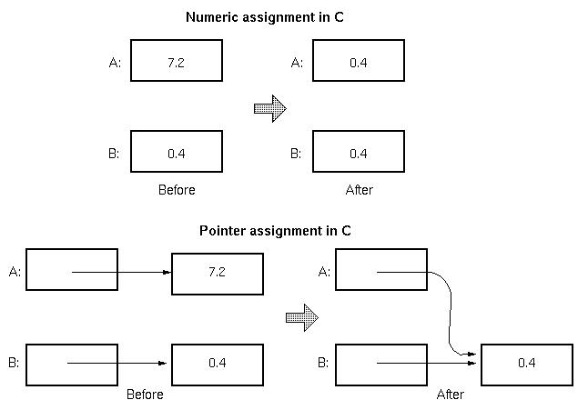
Pointer aliasing

Slide 23
⑴ 포인터는 심각한 type violation을 초래할 수 있다.
PL/I
DECLARE P POINTER,
X FIXED BASED, /* INTEGER */
Y FLOAT BASED; /* REAL */
위의 문장은 P를 포인터로, X는 정수로, Y는 실수로 선언했다. 그러므로 P→X는 포인터 P를 통해 정수 자료 X를 접근한다.
ALLOCATE X SET P;
그러나, P는 정수와 실수로 동시에 선언되었으므로, P→Y에 의해 접근도 가능하다. 번역 과정에서는 이와 같은 오류를 찾을 수 없다. 유일한 방법은 형을 dynamic하게 검증할 수 밖에 없으나, 이를 위한 비용은 지나치게 높다.
Static type checking보다 dynamic type checking이 더 많은 비용(처리속도와 기억용량)이 소요되는 이유를 생각해보자
따라서 일반적으로 사용자가 올바르게 사용했다고 가정하여 dynamic checking을 하지 않는다. 그러나 이 경우 심각한 수행오류(run-time error)를 초래할 수 있다.

Slide 24
(2) 포인터는 dangling하게 남을 수 있다.
- PL/I
BEGIN;
DCL P POINTER;
BEGIN;
DCL X FIXED; /* ALLOCATE NEW */
P = ADDR(X); /* P NOW POINTS TO X */
END;
/* X의 주소가 P에 assign되었다. 그러나 이 시점에서 X는 scope를 벗어났으므로 deallocate되었지만, P는 X의 주소를 가지고 있다. 여기서 X를 사용하면 어떻게 될까? */
END;
※ Algol 68과 PASCAL의 해결
- ⑴의 문제
PASCAL과 Algol 68에서는 포인터가 한 가지의 형을 가진 자료와만 연결시킨다(bind). 따라서 ⑴의 문제가 발생하지 않는다.
- ⑵의 문제
: Algol 68 ⇒ 포인터에 주소를 assign할 때는 최소한 포인터보다 scope 상에서 더 밖에 있는 것만 assign할 수 있게 제한하고 있다.
: PASCAL ⇒ 변수의 주소를 포인터 변수에 assign하는 것 자체를 금지하고 있다.
C언어에 대해 어떤 문제가 발생하는지 조사하여 제출한다.

Slide 25
그 외
PASCAL에서는 “new”로 heap의 기억장소를 배정받았을(allocate) 경우에, 꼭 “dispose”에 의해 사용후 deallocate 해야 한다. 그러나 많은 경우에 “dispose”를 행하지 않아 기억용량이 모자라게 되는 경우가 있다. 또한 배정받은 기억장소를 사용하고 있음에도 불구하고 “dispose” 시키면 dangling이 발생할 수도 있다. “C”도 같은 문제가 있다.
초기화하지 않고 포인터를 사용하면!!!
Algol 68과 Simula 67에서는 heap 기억장소를 명시적으로 deallocate하지 않게하고 있다. 이에 따라서 grabage collection(쓰레기 줍기)이 필요하다. Lisp에서도 garbage collection이 사용된다. garbage collection에 대해 생각해 보자.

Slide 26
SMART POINTER
이렇게 정의된 스마트 포인터의 수명이 다하면, 소멸자는 delete 키워드를 사용하여 할당된 메모리를 자동으로 해제
C++11 이전에는 auto_ptr이라는 스마트 포인터를 사용하여 이 작업을 수행하였습니다.
C++11부터는 다음과 같은 새로운 스마트 포인터를 제공하고 있습니다.
  1. unique_ptr: 하나의 스마트 포인터만이 특정 객체를 소유할 수 있도록, 객체에 소유권 개념을 도입한 스마트 포인터
  2. shared_ptr
    shared_ptr은 하나의 특정 객체를 참조하는 스마트 포인터가 총 몇 개인지를 참조하는 스마트 포인터로 참조 횟수(reference count)를 이용하며, 0이 되면 반납, 참조 횟수는 특정 객체에 새로운 shared_ptr이 추가될 때마다 1씩 증가하며, 수명이 다할 때마다 1씩 감소
    순환 참조(circular reference) 처리를 불가능함
  3. weak_ptr
    weak_ptr은 하나 이상의 shared_ptr 인스턴스가 소유하는 객체에 대한 접근을 제공하지만, 소유자의 수에는 포함되지 않는 스마트 포인터
    순환 참조를 제거하기 위해서 사용

Slide 27


